Slide 1
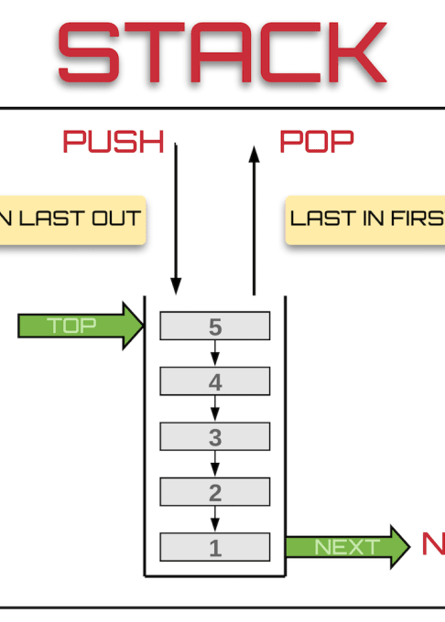
Exercício 1 – Implemente uma pilha
Com base no que foi aprendido no módulo 1, implemente uma classe que represente uma estrutura de dados de Pilha. Sua implementação aceitará somente inteiros e deverá conter os seguintes métodos:
push() → Coloca um inteiro no topo da pilha.
pop() → Remove o valor do topo da pilha e o retorna ao chamador.
Não use a Pilha da linguagem Java, faça a sua!

Slide 2
Exercício 1 – Implemente uma pilha
top() → Espia o inteiro que está no topo e o retorna sem mexer na pilha.
isEmpty() → Retorna true ou false dependendo da pilha estar vazia ou não.
size() → Retorna um valor inteiro com o número de elementos da pilha.
Não use a Pilha da linguagem Java, faça a sua!

Slide 3
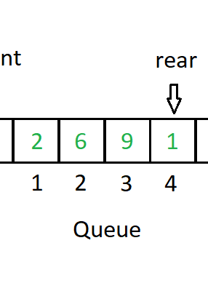
Exercício 2 – Implemente uma fila FIFO
Com base no que foi aprendido no módulo 1, implemente uma classe que represente uma estrutura de dados de Fila (FIFO – first in, first out). Sua implementação aceitará somente inteiros e deverá conter os seguintes métodos:
enqueue() → Adiciona um inteiro à fila.
dequeue() → Remove um inteiro da fila.
Não use a Fila da linguagem Java, faça a sua!

Slide 4
Exercício 2 – Implemente uma fila FIFO
rear() → Retorna o inteiro que está no fim da fila.
front() → Retorna o inteiro que está na frente da fila.
size() → Retorna o tamanho da fila.
isEmpty() → Retorna true ou false dependendo da fila estar vazia ou não.
Não use a Fila da linguagem Java, faça a sua!

Slide 5
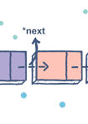
Exercício 3 – Implemente uma lista encadeada
Com base no que foi aprendido no módulo 1, implemente uma classe que represente uma estrutura de dados de Lista Encadeada. Sua implementação aceitará somente inteiros e deverá conter os seguintes métodos:
void push(<Node> node) → Adiciona o nó ao fim da lista.
<Node> pop() → Remove o nó no fim da lista e retorna o mesmo.
Não use a Lista Encadeada da linguagem Java, faça a sua!

Slide 6
Exercício 3 – Implemente uma lista encadeada
void insert(int index, <Node> node) → Adiciona um nó na posição da lista indicada via parâmetro.
void remove(int index) → Remove um nó na posição da lista indicada via parâmetro.
<Node> elementAt(int index) → Retorna o elemento que está no índice da lista indicado via parâmetro.
int size() → Retorna o tamanho da lista.
void printList() → Retorna uma representação em texto da lista.
Não use a Lista Encadeada da linguagem Java, faça a sua!

Slide 7

Exercício 4 – Complexidades assintóticas de tempo e espaço
Usando como base suas implementações dos exercícios de 1 a 3, calcule a complexidade assintótica de tempo e de espaço das estruturas de dados que você criou. A complexidade de tempo deverá ser calculada para os métodos definidos abaixo:
Pilha: métodos push e pop.
Fila: métodos enqueue, dequeue, rear e front.
Lista encadeada: métodos push, pop, insert, remove e elementAt.
É normal que os cálculos variem de acordo com a implementação!

Slide 8
Exercício 4 – Complexidades assintóticas de tempo e espaço
Justifique seus resultados, sua implementação pode diferir da definição padrão das estruturas de dados apresentadas no curso.
É normal que os cálculos variem de acordo com a implementação!

Slide 9
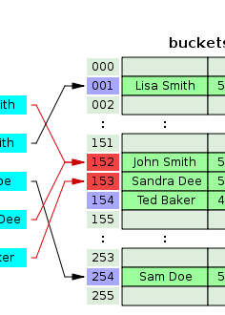
Desafio – Implemente um mapa de hash do zero
Com base no que foi aprendido no módulo 1, implemente uma classe que represente uma estrutura de dados de Mapa de Hash. Sua implementação aceitará somente inteiros (chave e valor), terá tamanho fixo de 10 elementos e deverá conter os seguintes métodos:
put(int key, int value) → Adiciona o par chave/valor ao mapa.
delete(int key) → Remove o valor do topo da pilha e o retorna ao chamador.
Não use o Mapa de Hash da linguagem Java, faça o seu!

Slide 10
Desafio – Implemente um mapa de hash do zero
get(int key) → Retorna o valor associado à chave passada via parâmetro.
clear() → Remove todos os elementos do mapa.
Que função hash você vai usar? Justifique sua escolha.
Não use o Mapa de Hash da linguagem Java, faça o seu!

